Slide 1
부산외국어대학교 · AI 팀 프로젝트
유학생을 위한
중고거래 다국어 AI 도우미
당근마켓 크롤링 · ML 가격 예측 · LLM 다국어 생성 · Streamlit 서비스
22,056
6개국어
RF + GPT-4o
수집 거래 건수
다국어 지원
핵심 기술
팀명
갯로그 · 6조
팀원
정윤기 · 유준환 · 홍유진 · 김해나

Slide 2
BACKGROUND & MOTIVATION
주제 설정 배경 및 현황 조사
왜 이 프로젝트인가?
시장 현황
01
언어 장벽
부산외대
한국어 전용
당근마켓은 한국어 전용 → 유학생이
게시글 상품 상태·거래 조건 파악 어려움
유학생 비중 높은 캠퍼스
→ 즉시 사용 가능한 서비스 목표
당근마켓 외국어 지원 없음
→ 유학생 이용 사실상 불가
02
가격 적정성 판단 불가
한국 중고거래 시세를 모르면 적정
가격 여부를 스스로 판단하기 어려움
가설
성공 기준
03
소통 장벽
ML 가격 예측 + LLM 번역·설명
→ 언어·가격 장벽 동시 해결
크롤링 100건+ · 번역 에러율 0%
· 20건 중 18건 이상 의미 정확
판매자에게 외국어로 채팅 메시지를
작성하는 것 자체가 큰 부담

Slide 3
DATA COLLECTION
데이터 수집: 크롤링 파이프라인
Selenium 기반 수집 흐름
수집 데이터 현황
1
크롤링 환경 설정
22,056
100
undetected_chromedriver → Chrome 150
동적 렌더링 페이지 대응, JS 실행 가능
최종 정제 건수
수집 동네 수 (부산)
2
부산 동네별 URL 수집
지역 필터 클릭 → 부산광역시 237개 동네
URL 자동 수집 후 Excel 저장
8개
1~220만원
3
매물 데이터 크롤링
각 URL 순회 → 제목·가격·위치·링크
수집 (BeautifulSoup 파싱)
컬럼 수
가격 범위
4
전처리 & 저장 완료
결측/중복 제거·가격 숫자화·카테고리 생성
→ 최종 22,056건 CSV/Excel 저장
※ 이상치 제거: 상위 1%(220만원 이상) | 무료나눔 상품 별도 분리

Slide 4
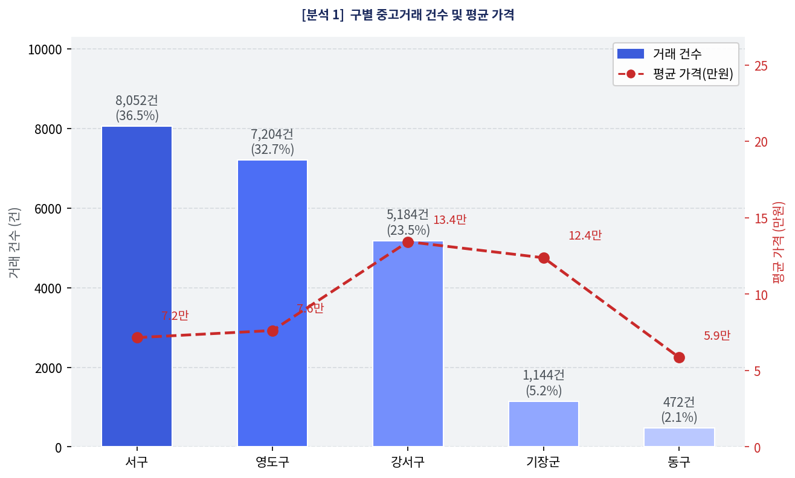
EDA — REGIONAL INSIGHT
데이터 분석 및 인사이트 ① 지역별 거래 활성도
핵심 발견
지역별 거래량 & 평균 가격 (이중축)
집중 구역
서구·영도구·강서구 = 92.7%
세 구만으로 전체 거래 대표 → 타겟 지역 집중 서비스 가능
가격 역설
거래량 多 ≠ 고가
서구·영도구는 거래량 최다이나 평균가 낮음 → 소액 생활용품 집중
서비스 전략
서구 8,052건 (36.5%) 최다
유학생 밀집 구역 우선 서비스 → 전국 확장 로드맵 수립
강서구 특징
평균 가격 최고
전자기기·가전 거래 비중이 타 구 대비 높음 → 고가 카테고리 수요 확인

Slide 5
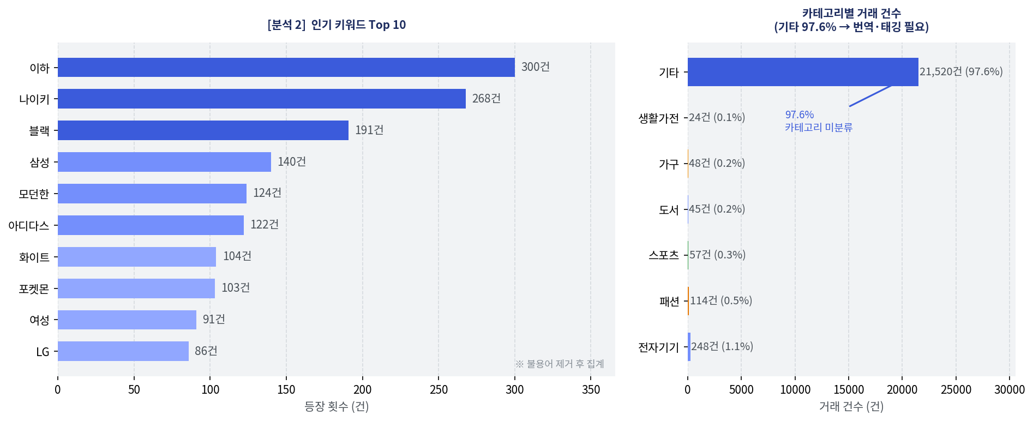
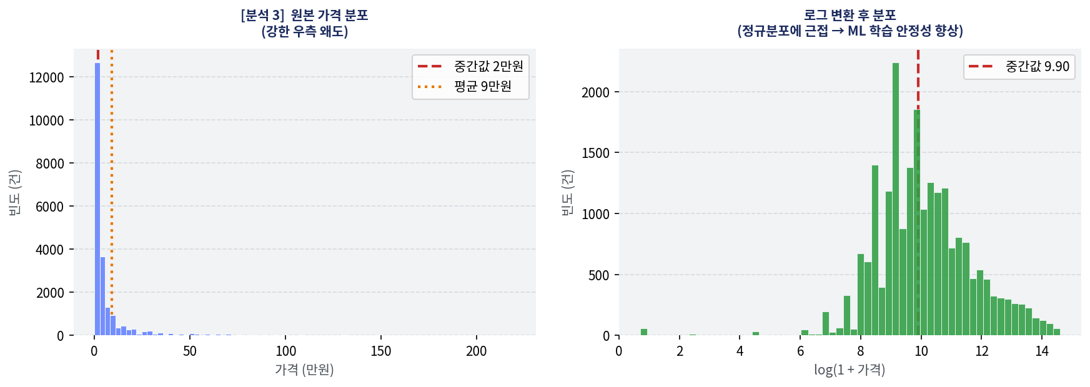
DATA VISUALIZATION
데이터 시각화 ② 키워드 트렌드 & 가격 분포
인기 키워드 Top 10 & 카테고리 분포
가격 분포: 원본 vs 로그 변환 비교
2만원
9만원
Q1=9천
중간값
평균값
25th %ile
97.6% "기타" 카테고리 → LLM 자동 태깅 필요성 확인

Slide 6
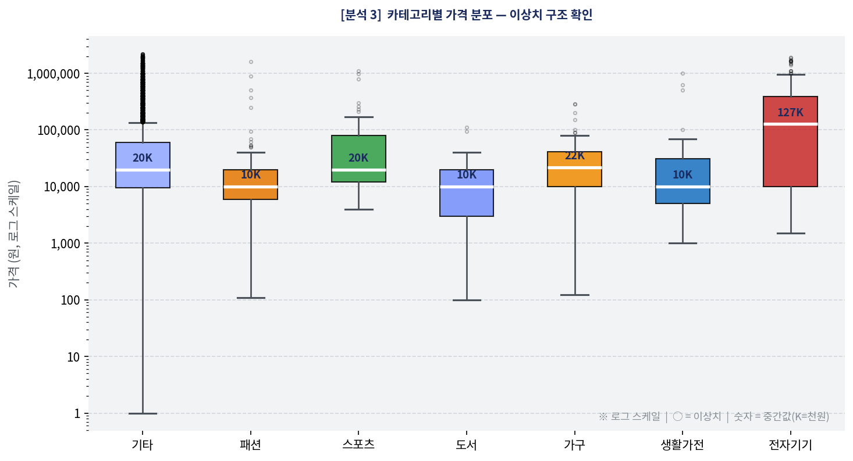
DATA VISUALIZATION
데이터 시각화 ③ 카테고리별 가격 분포 & 대시보드
카테고리별 가격 분포 (로그 스케일)
Streamlit 데이터 대시보드
①
카테고리 통계 카드
7개 카테고리별 중앙값·평균가·상품수 실시간 집계
②
키워드 & 지역 필터
동네명·카테고리·검색어 조합 필터 → 매물 즉시 탐색
③
가격 정렬 뷰
낮은/높은 가격순·최근 수집순 정렬 지원
④
전체 데이터 테이블
DataFrame 전체 보기 (최대 200건) + 게시글 링크 연결

Slide 7
MACHINE LEARNING
머신러닝 모델 설계 및 파이프라인
Feature Engineering 설계
모델: RandomForestRegressor
제목 (텍스트)
RandomForestRegressor
→ TF-IDF (max_features=300)
브랜드·모델명 키워드 중요도 반영, 희소 행렬 처리
sklearn Pipeline · n_estimators=100 · random_state=42
카테고리 (범주형)
비선형 관계 포착
→ OneHot Encoding (7개)
중고 가격은 복잡한 비선형 패턴 → 선형 회귀보다 우수
순서 없는 범주형 → 레이블 인코딩 대비 편향 없음
제목 길이 (수치형)
이상치 강건성
→ 수치형 그대로
앙상블 방식으로 이상치 영향 최소화
긴 제목 = 상품 정보 상세 → 고가 상품 경향성
특성 중요도 해석
80:20 학습/테스트 분리 | random_state=42 | 17,645 / 4,411건
feature_importances_ 로 주요 가격 결정 요인 파악

Slide 8
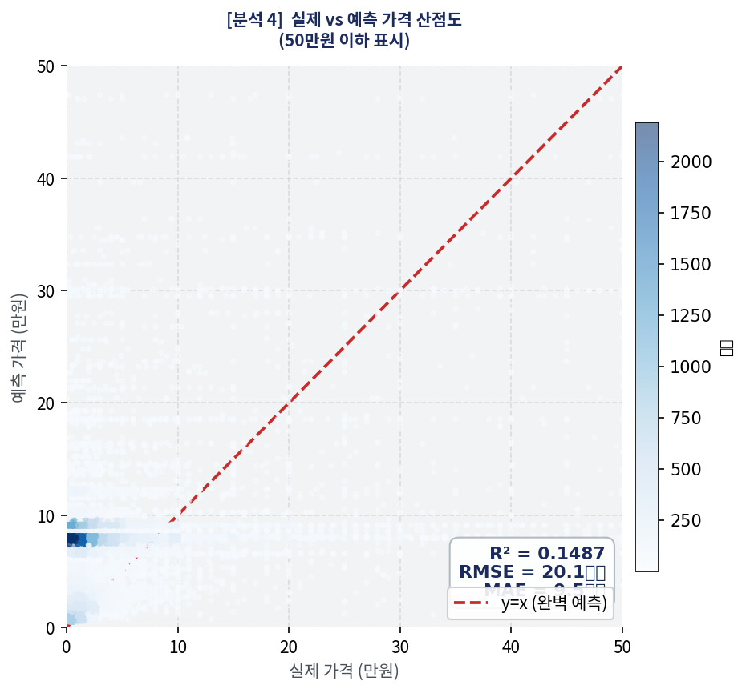
ML RESULTS & PRICE JUDGMENT
ML 성능 평가 및 가격 적정성 3단계 판정
모델 성능 지표
실제 vs 예측 가격 산점도
R²
MAE
RMSE
0.1487
95,482원
201,050원
분산 14.9% 설명
평균 절대 오차
극단 오차 민감
가격 적정성 3단계 판정 (±20% 기준)
저렴
적정
비쌈
실제가 < 예측가×0.8
±20% 이내
실제가 > 예측가×1.2
⚠ R²=0.15 — 모델 활용 전략
정밀 수치 예측보다 저렴/적정/비쌈 3단계 판정 서비스에 집중. 고가 태블릿 등 학습 데이터 부족 상품군 → 향후 세부 카테고리 확장으로 보완.

Slide 9
LLM INTEGRATION
LLM 활용: LangChain + GPT-4o-mini
LLM이 하는 일
LangChain 처리 체인
01
상품 설명 번역
Input
상품명·가격판단·상세설명 구조화
판매자 한국어 설명을 유학생 선택 언어로
자연스럽게 번역 생성
02
가격 판단 해설
Prompt
Template
ChatPromptTemplate → 4섹션 구조
출력 언어 {language} 변수화
ML 저렴/적정/비쌈 결과를 언어별
상황 맞춤 설명으로 변환
03
구매 전 주의사항
GPT-4o-mini
temperature=0.3 → 일관성 유지
OpenAI API 호출
카테고리·가격대별 확인사항 자동 생성
중고거래 사기 예방 가이드 포함
04
판매자 채팅 메시지
StrOutput
Parser
응답 파싱 → Streamlit 마크다운 렌더링
외국어+한국어 메시지 동시 생성
당근 채팅 즉시 복사·붙여넣기 가능

Slide 10
MULTILINGUAL PROCESSING
LLM 기반 다국어 처리 로직
지원 6개국어
다국어 처리 설계 원칙
EN
English
JP
日本語
언어 변수화 프롬프트
{language} 변수 주입 → 동일 프롬프트 구조로
6개국 출력 가능
미국·유럽 유학생
일본 유학생
판매자 메시지 이중 출력
ZH
中文
VI
Tiếng Việt
선택 언어 + 한국어 채팅 문장 동시 생성
→ 당근마켓 직접 사용 가능
중국 유학생
베트남 유학생
비표준 한국어 자동 해석
TH
ไทย
KO
한국어
판매자 비표준 표현("상태 굿" 등)을
LLM이 맥락에 맞게 자동 번역
태국 유학생
한국어 원본 확인
RAG 확장 로드맵
유사 거래 사례 벡터 검색 → 컨텍스트 주입
언어 품질 및 가격 정확도 향상 예정

Slide 11
SYSTEM ARCHITECTURE
전체 서비스 통합 아키텍처
당근마켓
게시글 링크
직접 입력
(제목+가격)
언어 선택
(6개국)
크롤러
(BeautifulSoup)
ML 모델
(RandomForest)
LLM 체인
(LangChain)
가격 판정
저렴·적정·비쌈
다국어
상품 설명
구매 전
확인사항
판매자
채팅 메시지
향후: RAG 아키텍처 확장
기술 스택
유사 거래 DB → 벡터 검색 → 컨텍스트 주입 → LLM 가격 추천 고도화
Python · Streamlit · scikit-learn · LangChain · OpenAI API
Selenium · BeautifulSoup · pandas · joblib

Slide 12
REFLECTION & NEXT STEPS
고찰, 한계점 및 향후 개선 방향
한계점
향후 개선 방향
ML 예측 정확도
01
LLM 자동 카테고리 태깅
R²=0.15로 낮음. 상품 상태·브랜드 세부 정보 부재가 원인
"기타" 97.6% 해소 → ML 피처 품질 향상
97.6% "기타" 카테고리
02
세부 카테고리 확장
키워드 규칙 분류 한계 → 모델 특성 부족 초래
전자기기 → 스마트폰·태블릿·노트북 세분화
고가 상품군 학습 부족
03
RAG 아키텍처 도입
태블릿·명품 데이터 부족 → 해당 카테고리 예측 과소
유사 거래 벡터 검색 → 가격 추천 고도화
링크 크롤링 불안정
04
추가 피처 수집
페이지 구조 변경 시 자동 추출 실패 가능
조회수·관심수·상세설명 → R² 개선 예상

